Slide 1
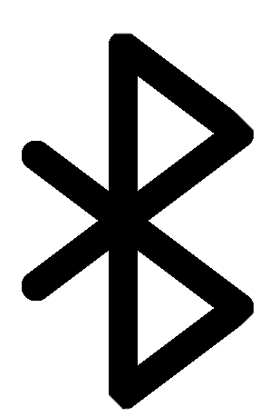
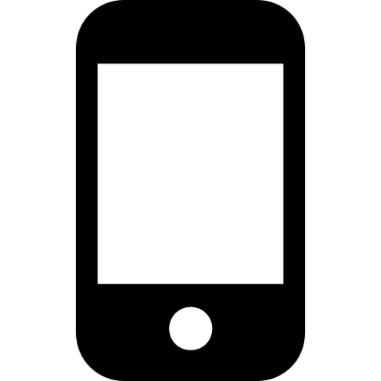
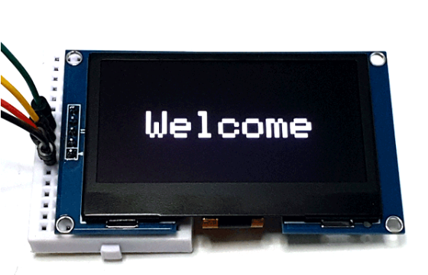
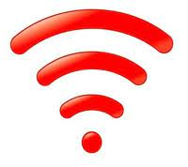
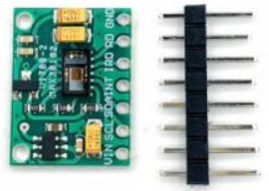
스마트 밴드
노약자 도우미
Raspberry Pi 4
OLED
Raspberry Pi Zero W
FlLASK 웹서버
유니즈 아두이노 2.42인치
I2C통신 OLED화이트
LOGIN
심박수 측정
LED모뎀 사용
심박센서
CCTV
심박수 표시
MAX30102
I2C통신
체온 측정
얼굴 인식
↓
시야에서 노약자 인식
camera
체온 표시
착용 감지
심박수 확인 및 그래프 분석
음성인식
↓ 명령어 감지 ↓ 노약자 도우미로 전달
위급상황 판단
SMS서버 전달
Notes:
스마트 밴드에는 아두이노 나노를 사용하였습니다. 심박 센서를 달아서 심박수와 체온, 그리고 착용했는지 여부를 OLCD로 확인합니다.
음성인식을 통해 명령어를 감지하여 보호자에게 알람이 갑니다.
블루투스 통신을 이용하여 핸드폰과 연동하려고 합니다.
노약자 도우미는 라즈베리파이를 사용하여 FLASK 웹서버를 만들 계획입니다.
보호자가 로그인 기능을 통해 접근하여 CCTV기능과 심박수나 체온을 그래프로 볼 수 있습니다.
카메라를 달아서 노약자 얼굴을 학습시켜 카메라에 보이지 않을 시 보호자에게 알람이 갑니다.

Slide 2
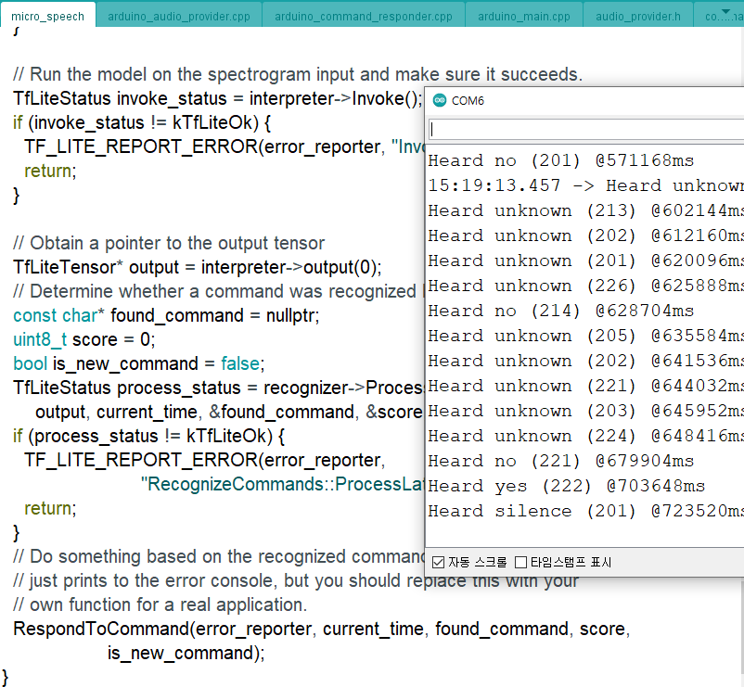
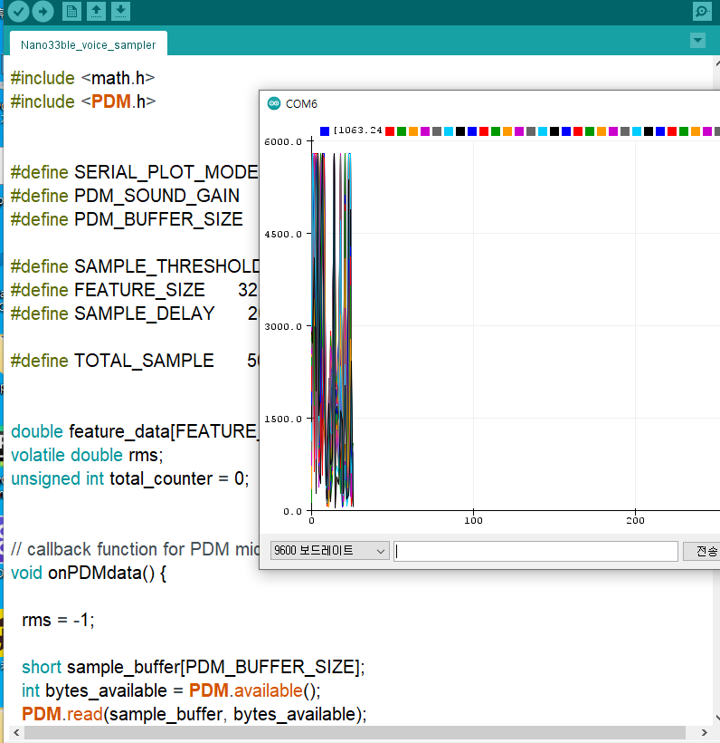
YES -> 초록색 LED
NO -> 빨간색 LED
외국인의 데이터이기 때문에 인식이 잘 안됨
따로 학습시켜야 할 것으로 보임
→ 예제 코드들도 학습데이터가 보통 8900개 정도
Notes:
마이크로 컨트롤러 사용을 위한 간단한 음성 인식 모델 훈련
https://colab.research.google.com/github/yunho0130/tensorflow-lite/blob/master/tensorflow/lite/micro/examples/micro_speech/train_speech_model_ko.ipynb
O'Reilly <TinyML: 텐서플로우 라이트 Tensorflow Lite> 책 소스코드 저장소
https://github.com/yunho0130/tensorflow-lite
Micro Speech Example
https://github.com/tensorflow/tflite-micro/tree/main/tensorflow/lite/micro/examples/micro_speech

